Slide 1

Motýl Morpho
Motýli Morpho patří k nejkrásnějším motýlům světa.
Žijí v pralesích Střední a Jižní Ameriky a kvůli svým křídlům se stali vyhledávaným artiklem sběratelů.
Křídla se blyštivě třpytí, a navíc v tomto stavu i dlouho vydrží.

Slide 2
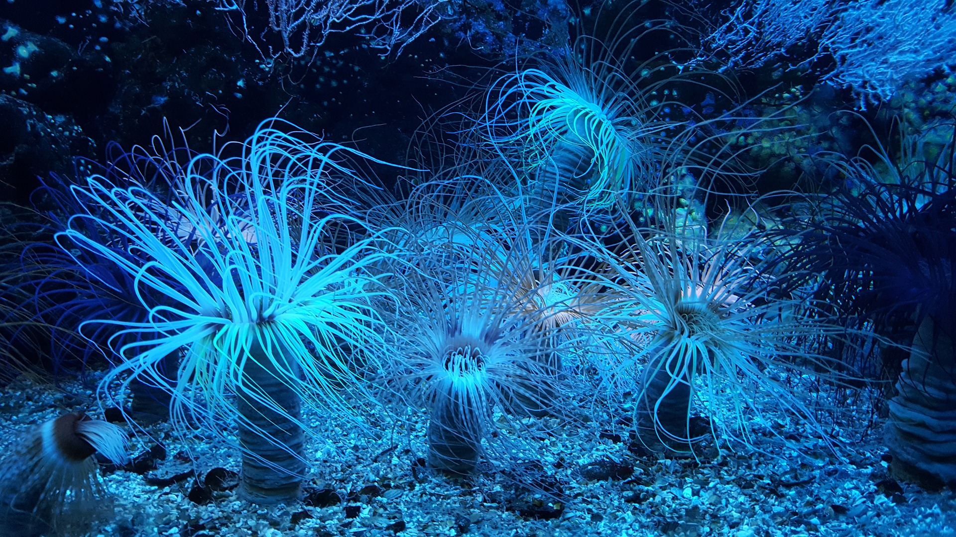
Mořské Sasanky
Sasanky jsou příbuzné korálům, červnatcům a medúzám.
Většinou jsou větší než korály, některé druhy mají i 30 – 50 cm. Rozšířenou spodní stranou těla se mohou pomalu posouvat po dně.
Nemají schránku, jen pevnější pokožku.

Slide 3
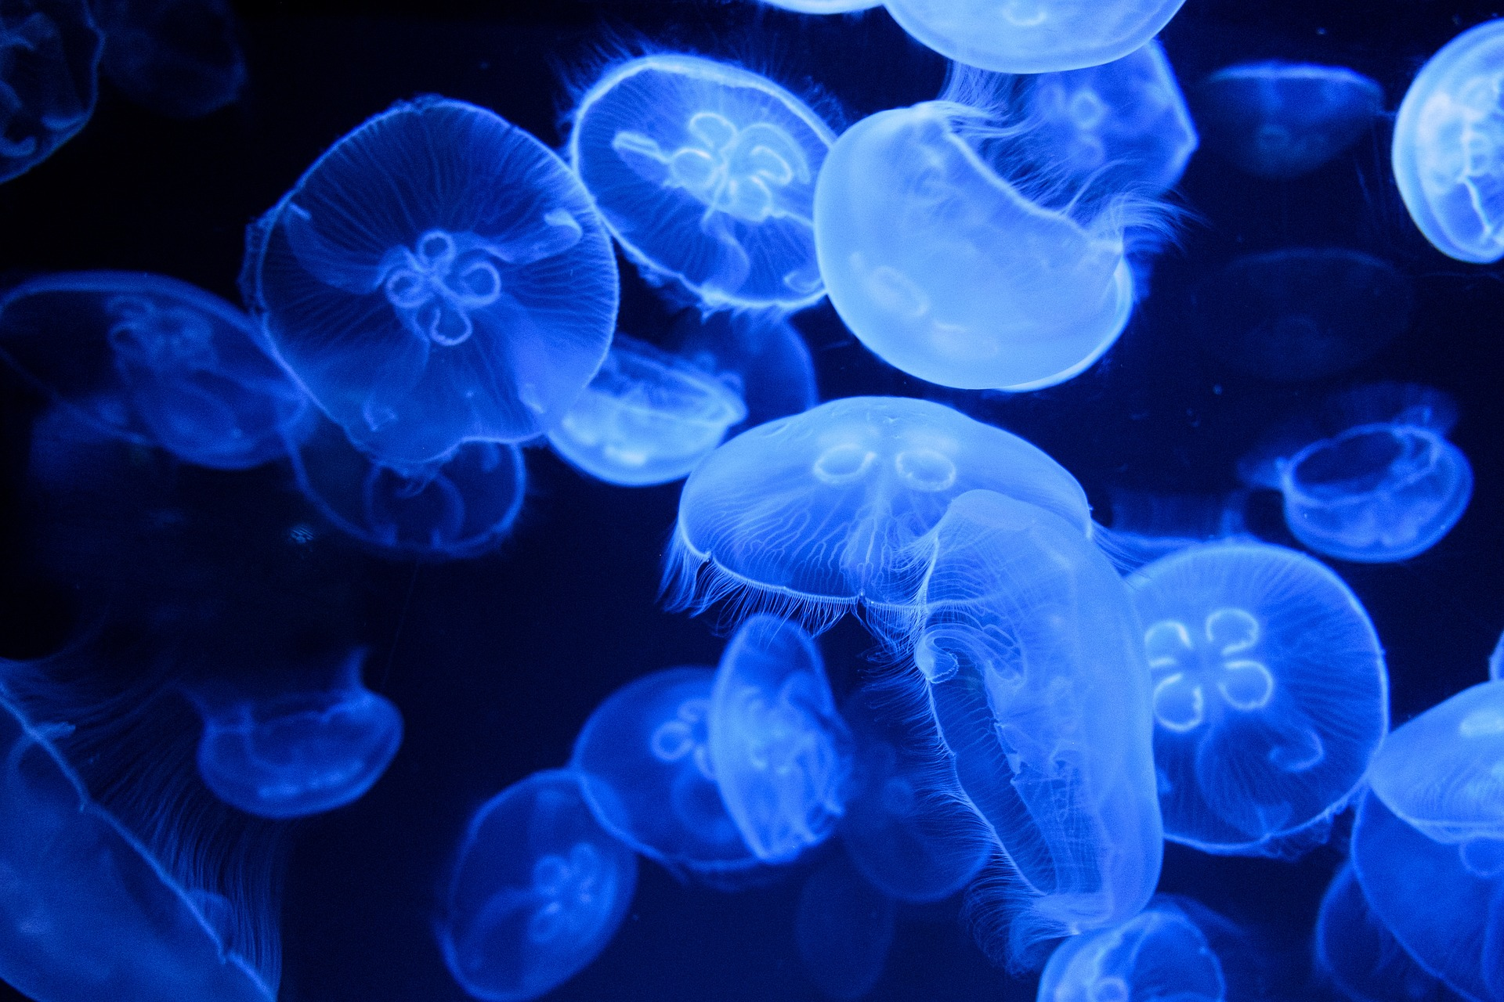
Medůza
Medúza je stadium životního cyklu žahavců, přičemž prvním stadiem je polyp.
Ve stadiu medúzy je tělo žahavců zvětšeno výrazně do šířky.Největší medúza je zřejmě talířovka obrovská (Cyanea capillata), žijící v severním Atlantiku.

Slide 4

Zdroje
https://www.national-geographic.cz/clanky/nejkrasnejsi-motyl-sveta-ukryva-tajemstvi-nocniho-videni.html
https://cs.wikipedia.org/wiki/Sasanky
https://cs.wikipedia.org/wiki/Med%C3%BAza

